Slide 1
计算机网络系统 课程介绍
信息与软件工程学院
王伟东
wdwang@uestc.edu.cn
13980869810
Notes:
首页

Slide 2
《计算机网络》课程内容简介
计算机、通信等专业的一门重要专业基础课，主要介绍因特网工作原理和协议。
因特网结构、常用应用层协议、套接字、可靠数据传送原理、TCP拥塞控制和流量控制方法、路由器、路由选择算法和IP协议、分组交换机、共享多址技术和以太网以及无线移动网络。
实验包括协议分析仪使用、TCP协议与拥塞控制、IP协议与选路、ARP原理等。
通过本课程的学习，理解利用IP协议互连通信网的原理和TCP/IP的体系结构，理解因特网关键设备的工作原理，掌握套接字的工作原理，掌握TCP协议、IP协议和重要的应用层协议工作原理，了解因特网的扩展能力。

Slide 3
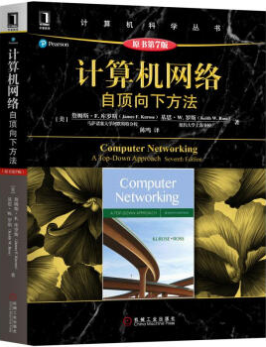
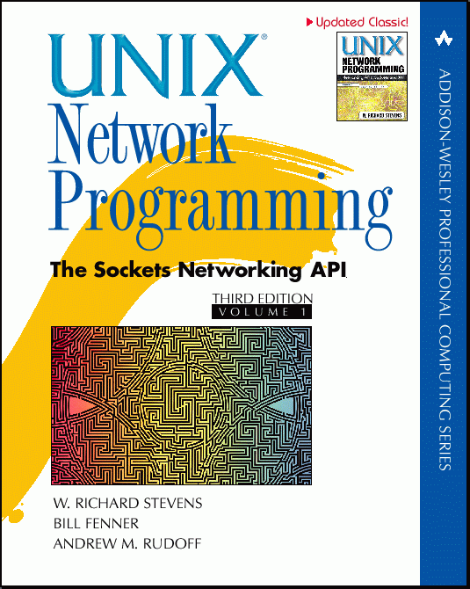
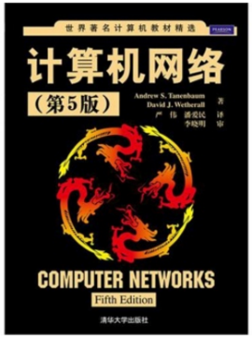

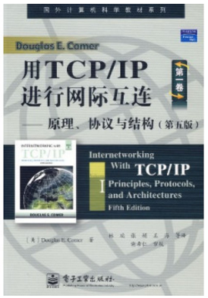
教材
Computer Networking – A Top-Down Approach, 7th Edition, James F. Kurose, Keith W. Ross
计算机网络——自顶向下方法, 第7版, 机械工业出版社, 陈鸣译, 2018.09
参考教材
UNIX网络编程 卷1 套接字联网API (第3版), W. Richard Stevens等，人民邮电出版社，2015.08
计算机网络 (第5版), Andrew S. Tanenbaum, David J. Wetherall, 严伟, 潘爱民等译著, 清华大学出版社, 2012.03
计算机网络 (第7版), 谢希仁, 电子工业出版社, 2017.01
用TCP/IP进行网际互连 (第一卷): 原理、协议与结构(第五版) (共3卷), Douglas E. Comer, 林瑶等译著, 电子工业出版社, 2013.01

Slide 4
教材特色
各种网络应用
以因特网为研究目标
以因特网为中心。围绕因特网体系结构5层模型学习，了解掌握计算机网络的基本概念和基本原理。
自顶向下方法
自上而下组织介绍内容，从应用层开始向下逐层讲解到物理层。
着重原理
网络基础问题及解决方法和技术。
应用层
运输层
网络层
链路层
物理层

Slide 5
教材章节
基础部分。网络完整概述，介绍许多重要的概念与术语。
重点讲授
第1章 计算机网络和因特网
第2章 应用层
第3章 运输层
第4章 网络层：数据平面
第5章 网络层：控制层面
第6章 链路层和局域网
第7章 无线网络和移动网络
第8章 计算机网络安全
第9章 多媒体网络
5个核心章节，分别对应因特网协议栈各层，自顶向下讨论。
计算机网络的重要相关部分

Slide 6
教学目标和方式
教学目标
以因特网为中心，深入学习和讲授计算机网络的理论知识内容。
基本要求
熟练掌握计算机网络的基本概念和相关知识、基本组成和工作原理、体系结构及相关协议等。
教学方式
课堂讲授、思科网络学院、MOOC、实验、作业、答疑等。

Slide 7
教学安排
总课时：88 学时 = 课堂 64 + 实验 24
成绩构成：平时成绩（20%）+实验成绩（30%）+期末考核（50%）
平时成绩（20%）
MOOC学习：http://www.icourse163.org/course/UESTC-1003039003, 30%
在线教学课堂习题, 20%
思科网络学院作业：http://www.netacad.com, 20%
实验成绩（30%）
四次课程实验
期末考试（50%）
闭卷考试

Slide 8
教学内容
教材1~6章，重点基本概念和原理。
计算机网络领域已经发展得相当成熟，许多基础性的重要问题已经研究得较为清楚。在指明基础性网络问题的同时，应学习解决这些问题的方法。
学习这些原理将获得具有长“保质期”的知识，在今天的网络标准和协议已经变得过时很长时间后，其中的原理将仍然重要和中肯。
用因特网将学生引入网络之门后，再结合强调网络基础性问题及其解决方案的方法，使学生迅速地理解几乎任何网络技术。

Slide 9
教学内容
第1章 计算机网络和因特网（6学时）
分组交换
因特网体系结构
第2章 应用层（10学时）
应用程序体系结构
应用层协议
第3章 运输层（12学时）
建立在不可靠的网络层上的可靠通信
连接建立/拆除与握手
拥塞和流量控制以及多路复用

Slide 10
教学内容
第4章 套接字编程（10学时）
TCP、UDP套接字编程
第5章 网络层（12学时）
在两台路由器之间找到“好的”路径
处理大量异构系统的互联
第6章 链路层和局域网（10学时）
共享多路访问信道

Slide 11
教学内容
第7章 无线网络（ 3学时）
无线及移动通信协议
第8章 网络安全（ 3学时）
TCP、网络层安全

Slide 12

课程QQ群

